Slide 1


Groepen in FSC
Subwerkgroep FSC TO Digikoppeling

Slide 2
Hoofdstuk 1
Groepen in FSC
Hoofdstuk 2
Welk probleem lost het op?
Hoofdstuk 3
Welk probleem veroorzaakt het
Hoofdstuk 4
Oplossingsrichting(en)

Slide 3
Hoofdstuk 1 Groepen in FSC

Slide 4
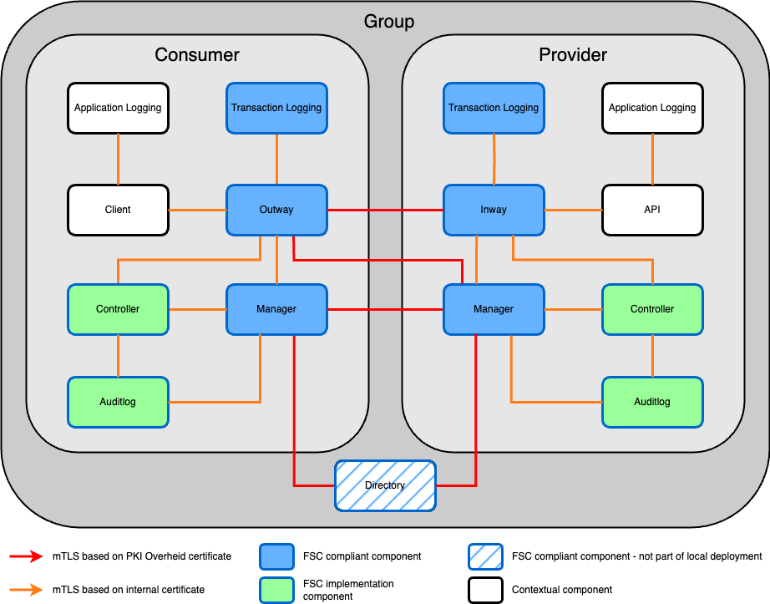
Groepen in FSC
Groepen in FSC – Publiek – 28 mei 2025
Een groep is een verzameling van partijen die inways, outways en managers gebruiken om elkaars diensten te gebruiken conform FSC.
Binnen een groep moet een profiel gedefinieerd worden met afspraken
Verplichte afspraken (Trust Anchor, Group ID, Peer ID, etc.)
Optionele afspraken
Voorbeeld: Digikoppeling profiel

Slide 5
Welk probleem lost het op?

Slide 6
Welk probleem lost het op
Eenduidige afspraken
Verplicht: Afspraken over TLS versies en Cypher suites, Directory, Peer ID, Peer naam, poorten voor management verkeer
Optioneel: Retry mechanismen, Te gebruiken extensies, afspraken over het intrekken van certificaten.
Service discovery via directory van de groep
Federatief aanmelden, zonder tussenkomst van een beheerder.

Slide 7
Welk probleem veroorzaakt het

Slide 8
Welk probleem veroorzaakt het
Er is niet vastgelegd welke groepen er gedefinieerd worden.
Er kan 1 groep komen voor de overheid. Dit heeft de volgende nadelen:
Groot aantal partijen en nog groter aantal services, wordt onoverzichtelijk
Autoriseren van service connection grants is veel werk: het kan alleen per service.
Afnemers hebben veel werk, ze moeten per service bewijs aandragen
Eisen die gesteld kunnen worden in de groep zijn beperkt: de grootste gemene deler wordt opgenomen.
Als reactie kunnen twee (of meer) partijen ook een eigen groep starten. Dit leidt tot een wildgroei van allerlei groepen en dubbelingen van service publicaties en componenten (manager etc)

Slide 9
Welk probleem veroorzaakt het
Er zijn ecosystemen die met elkaar informatie uitwisselen. Denk aan SUWI, Edukoppeling, schuldenknooppunt, iWLZ, strafketen, etc. Deze kennen het concept van stelselbeheerder. Dit concept ontbreekt in FSC.
Er is een wettelijke grondslag in een aantal van deze gevallen waardoor partijen gebruik kunnen maken van een set van services, als ze voldoen aan de aansluitvoorwaarden.
Het publiceren van services uit zo’n ecosysteem hebben (meestal) geen zin voor partijen die niet bij dat ecosysteem horen.
Er is behoefte aan een meer restrictief profiel (bv de partij wordt genoemd in de wet, of de partij conformeert zich aan de aansluitvoorwaarden).
De kwaliteit en doelgroep van services is niet geregeld, de directory van de groep publiceert services zonder een kwaliteitscontrole of scopebepaling.

Slide 10
Herkennen jullie
Het voordeel van de oplossing (federatieve oplossing, waarbij de afspraken maar eenmalig gemaakt hoeven te worden, laagdrempelig services publiceren)
Het probleem van de oplossing (grote hoeveelheid aan services, geen governance op de uitwisseling, extra functionaliteit nodig voor specifieke ecosystemen).

Slide 11
Oplossingsrichting

Slide 12
Regulated areas
Groepen op basis van certificaattype, bv:
Digikoppeling (PKIOverheidscertificaat)
Zorg (Vecozo certificaat)
Private/ Internationaal (extended validation certificate)
Daarbinnen regulated areas (zie MR)
Een Membership Administrator is verantwoordelijk voor het toelaten van partijen tot de regulated area.
Digikoppeling groep
Regulated Area
Regulated Area
administrator
administrator
P2
P4
P3
P2
P2
directory
P1

Slide 13
Wat zijn je gedachten bij Regulated Areas?
Niets doen, buiten FSC oplossen.
Zijn services in de Regulated Area afgeschermd?
Services allemaal in de ‘hoofddirectory’, geen directory in de Regulated Area nodig?
Meerdere Membership Administrators binnen een Regulated area?
Welke controles zijn. Nodig?

